Slide 1


Расти, цветок
Выполнила воспитатель МДОБУ д/с «Снегурочка»
Давлетбаева Зифа Фазыльяновна

Slide 2

Тип проекта: познавательный, исследовательский.
По составу участников: групповой.
Участники проекта: дети средней группы, родители воспитанников, воспитатели группы.
Срок реализации проекта: долгосрочный (с марта по сентябрь).

Slide 3
Актуальность проекта:
Актуальность данного проекта заключается в необходимости тесной связи дошкольников с природой, так как в этом возрасте закладываются основы экологической культуры. Данный проект содействует формированию у детей представления о семенах, цветах; формирует познавательный интерес к исследовательской деятельности; способствует воспитанию бережного отношения к природе.

Slide 4
Цель проекта:
формирование экологического мышления дошкольников, интереса к опытнической и исследовательской деятельности по выращиванию рассады цветов в комнатных условиях; воспитание у детей любви к природе.

Slide 5
Задачи проекта:
- формирование представления детей о разнообразии семян, о роли цветов в природе и жизни человека;
-познакомить с многообразием цветущих растений;
-расширять знания детей о необходимых условиях для роста растений (почва, вода, свет, тепло)
- расширить представление детей о мире цветов;
- расширять познавательный опыт детей; развивать умение сопоставлять, делать выводы; ориентироваться в информационном пространстве; применять полученные знания;
-овладение трудовыми навыками.

Slide 6
Этапы:
Iэтап. Подготовительный (мотивационно- организационный).
Доведение до сведения родителей воспитанников смысла и цели проекта.
Совместно с детьми составить план реализации проекта(подвести детей к тому, что они запланируют узнать о цветах из журналов, книг, энциклопедий
Подбор художественной литературы о цветах .
Подбор информации, наглядного материала, дидактических пособий, необходимых атрибутов для труда (совместно с детьми и родителями).
Постановка задачи (совместно с детьми)

Slide 7
II этап. Основной (практический).
Осуществление работы в соответствии с планом.
Посадка и уход за растениями в группе и на участке.
Проговаривание стихотворений, потешек, скороговорок, отгадывание загадок.
Развитие творческого воображения на занятиях по изобразительной деятельности.
Проведение сюжетно-ролевых и дидактических игр, бесед, игровых образовательных ситуаций на тему «Для чего нужны цветы?».

Slide 8
Формы работы
-непосредственно образовательная деятельность;
-беседы;
-чтение художественной литературы;
-рассматривание иллюстраций по теме;
-наблюдения;
-экскурсии;
-сюжетно – ролевые игры;
-настольные, дидактические, подвижные игры;
-трудовая деятельность;
-продуктивная деятельность;

Slide 9
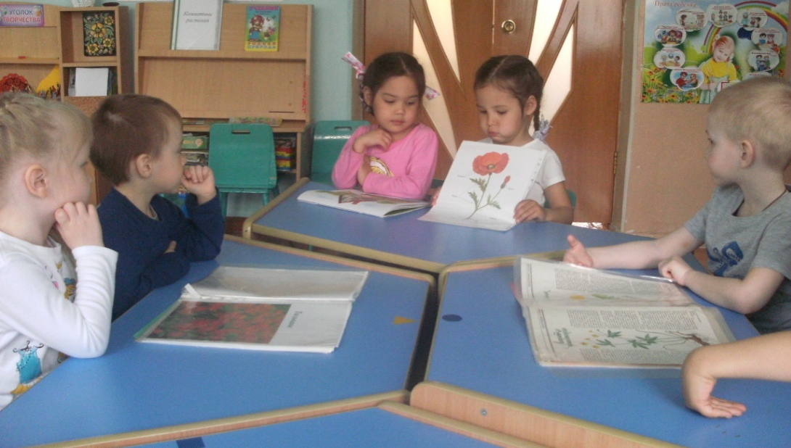
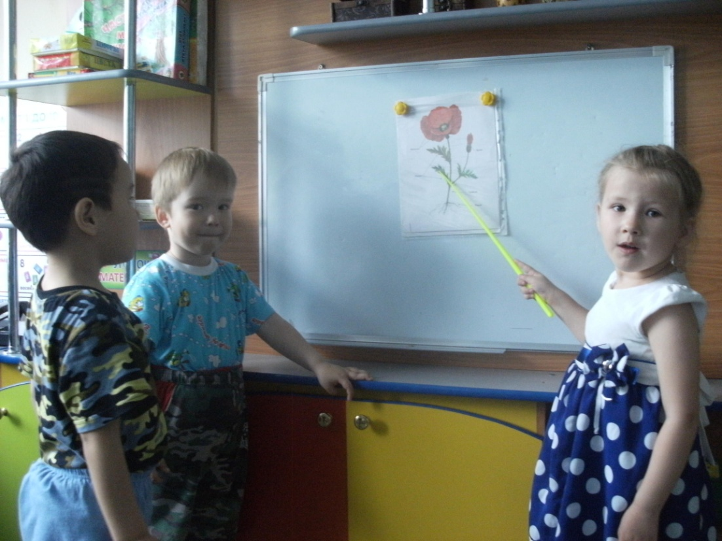
Изучаем растения по картинкам, открыткам и альбомам

Slide 10
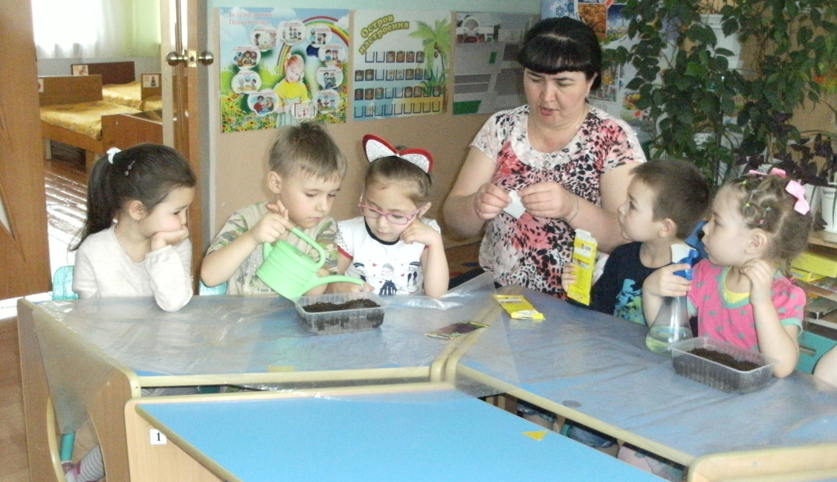
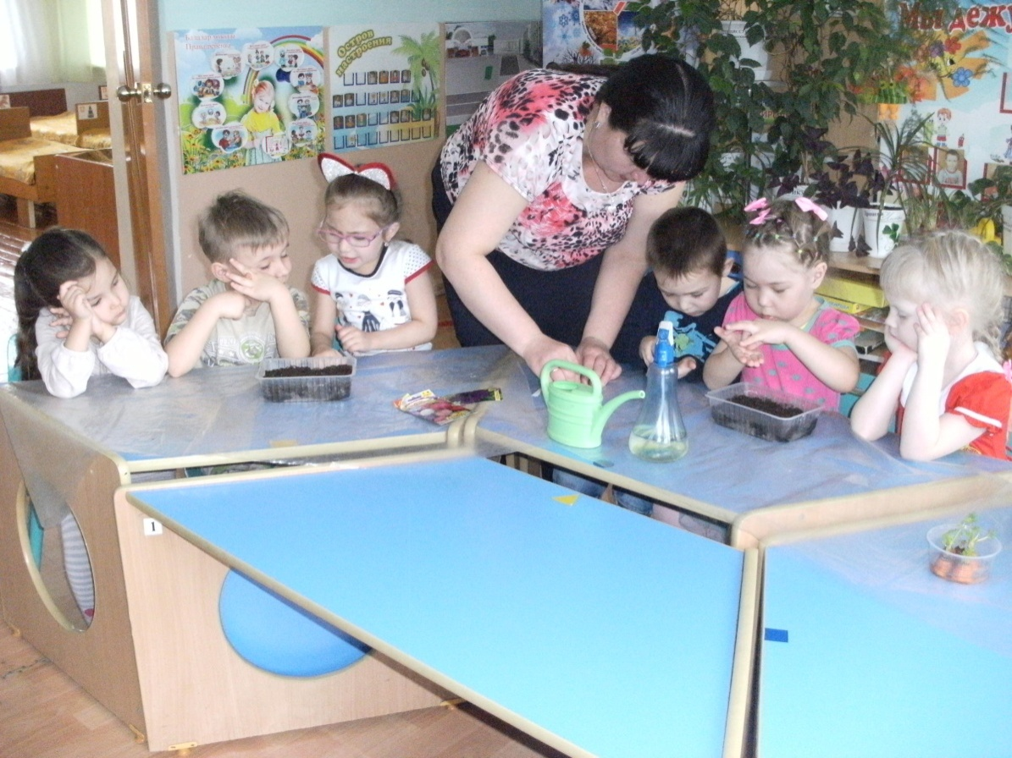
«Сажаем цветы»

Slide 11
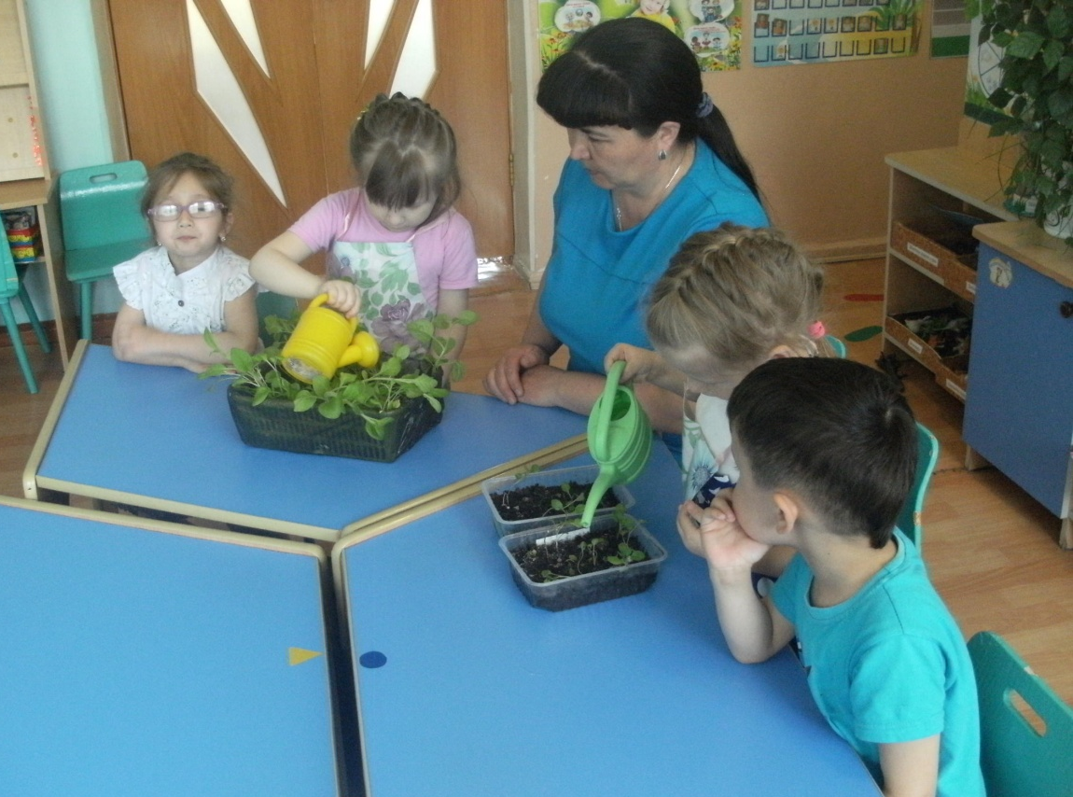
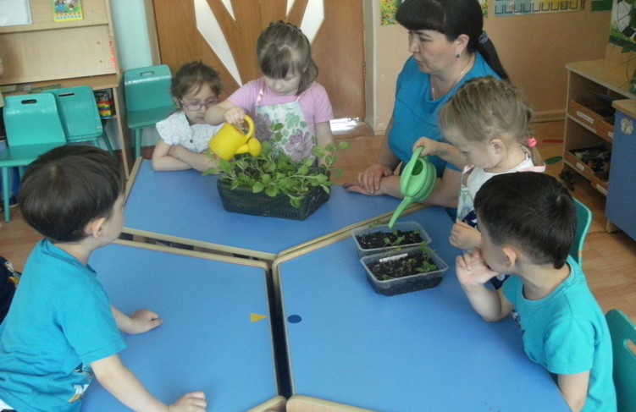
«Ухаживаем »

Slide 12
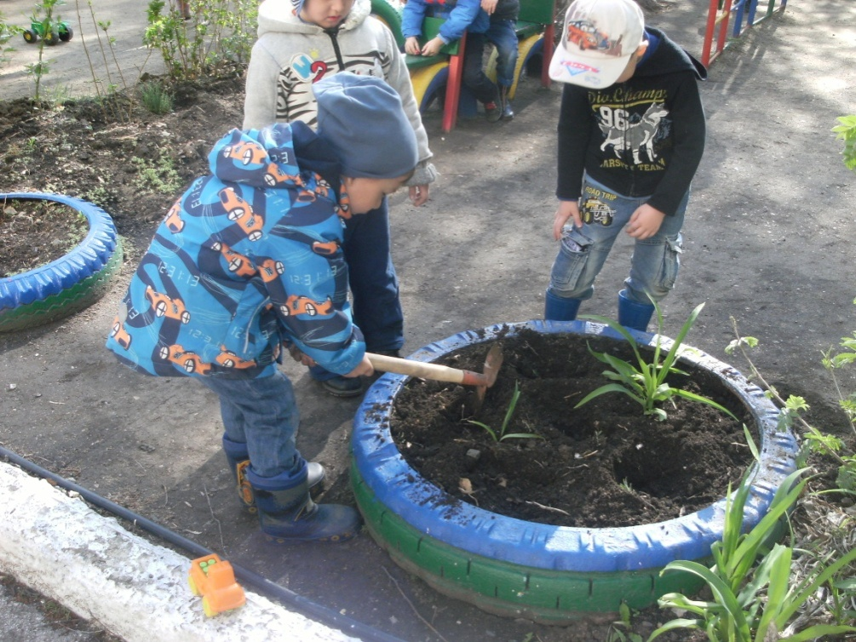
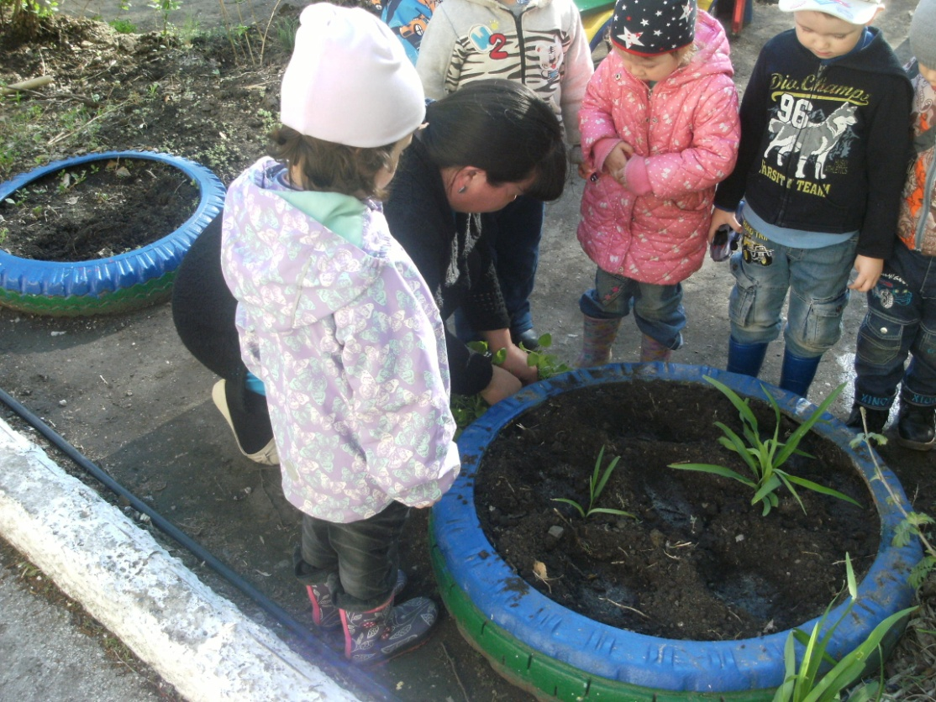
«Сначала нужно подготовить место»

Slide 13
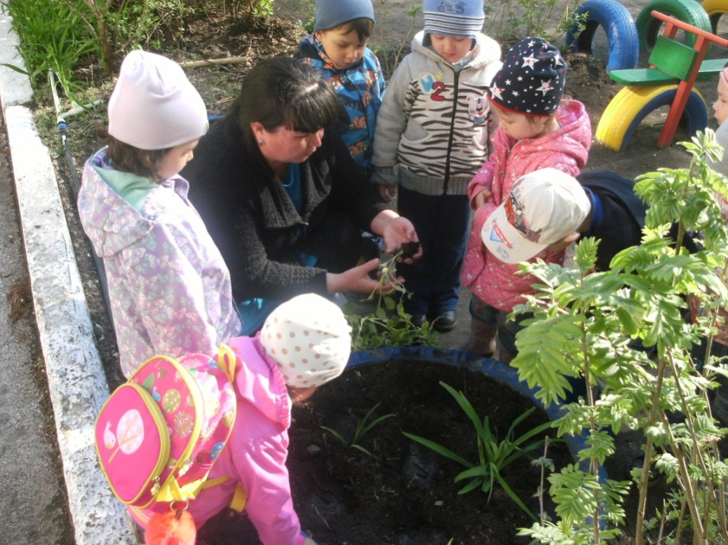
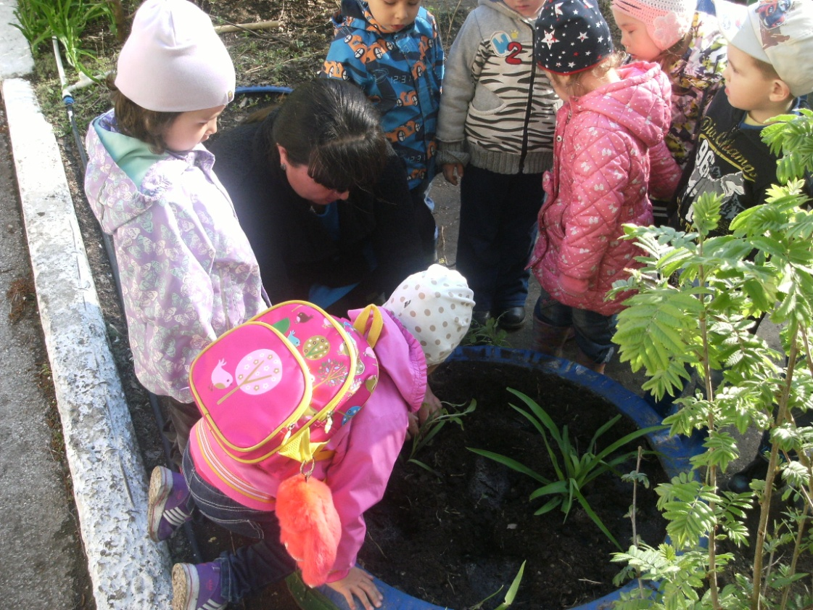
«Это – корешок…»
«Расти цветок всем на радость»

Slide 14

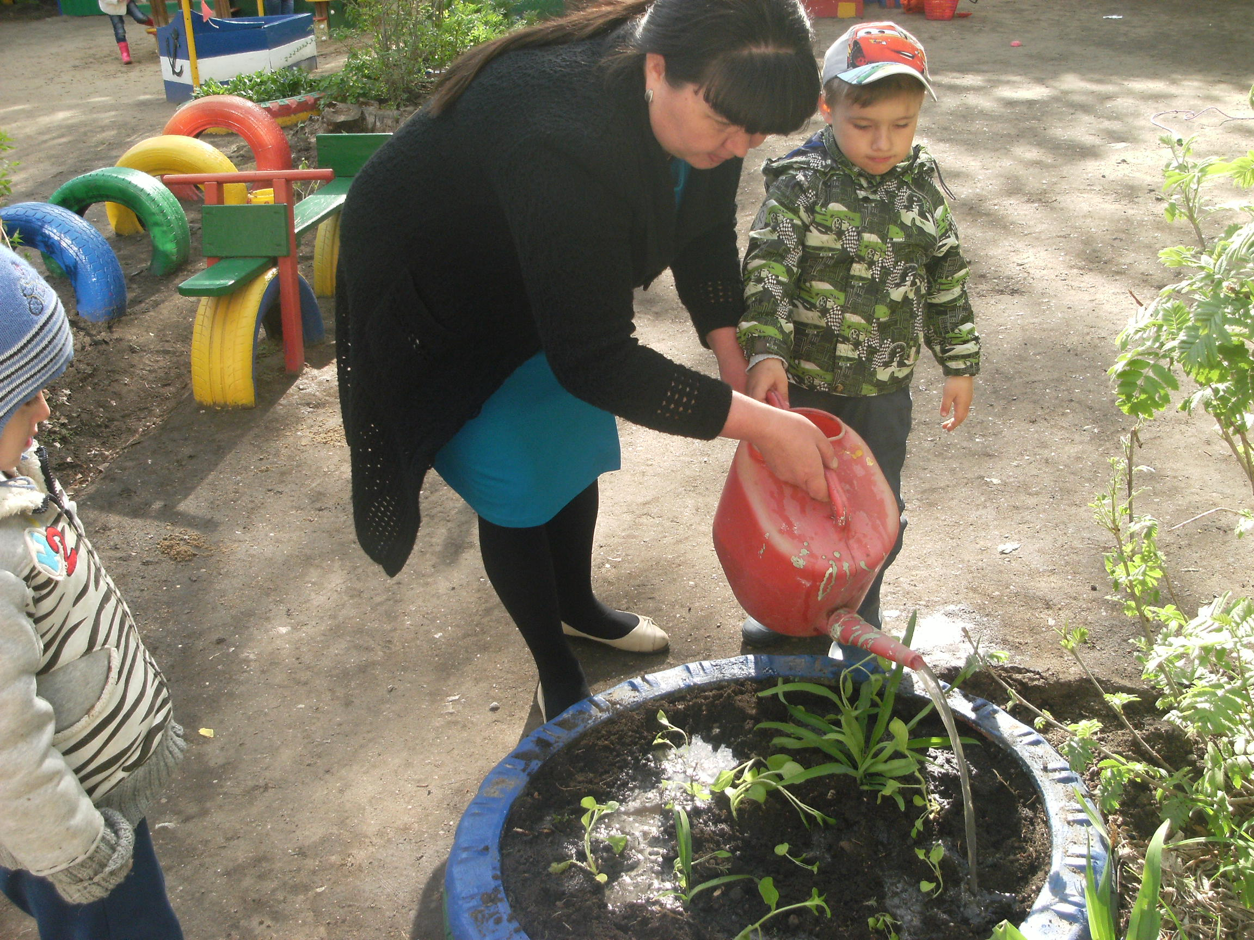

Slide 15
Художественное слово о цветах
Анютины глазки
Анютины глазки -
Цветочек из сказки,
В них - вера, надежда, любовь.
Анютины глазки -
Трехцветные краски,
Проснувшись,
Вас радуют вновь.
Тюльпан
Лишь рассеялся туман,
Приоткрыл глаза тюльпан,
Солнцу мило улыбнулся
И сказал: «А я проснулся!
До чего же здесь красиво!
Просто чудо! Просто диво!
И какой красивый я,
Словно алая заря!»
Стоит в саду кудряшка - белая рубашка,
Сердечко золотое. Что это такое?
Ответ: Ромашка.
Загадки для детей
Очищают воздух,
Создают уют,
На окнах зеленеют,
Круглый год цветут.
Ответ: Цветы.
***

Slide 16
Работа с родителями

Slide 17
III этап. Заключительный (обобщающий).
Анализ полученных результатов
Оформление альбома «Цветы, которые вырастили мы сами»
Вручение благодарственных писем семьям – активным участникам проекта.

Slide 18


